Slide 1
记事本设计
BY 叶雅芳

Slide 2

分包与分类
视图层包view
控制层包control

Slide 3


视图层包view
框架视图
frameView
主界面视图mainFrameView
字体对话框fontDialogView
对话框视图dialogView
查找对话框seekDialogView
替换对话框replaceDialogView
转到对话框 goDialogView
其他视图otherView
弹出菜单视图popupMenuView

Slide 4

控制层包control
总体控制器mainControl
其他控制器
otherControl
命令菜单项控制器menuItemControl
菜单控制器menuControl
复选菜单项控制器checkBoxMenuItemControl
字体对话框控制器fontDialogControl
对话框控制器
dialogControl
查找对话框控制器
seekDialogControl
替换对话框控制器
replaceDialogControl
转到对话框控制器
goDialogControl

Slide 5

分类
视图层类
控制层类

Slide 6
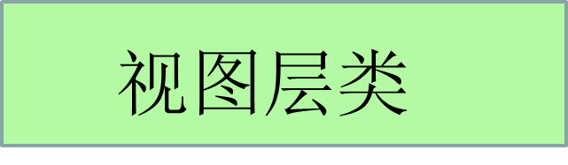
NoteView.java 记事本用户界面类
FontDialog.java 字体自定义对话框类
popMenu.java 弹出式菜单界面设计类
SeekDialog.java 查找自定义对话框设计类
ReplaceDialog.java 替换自定义对话框设计类
GoDialog.java 转到自定义对话框设计类

Slide 7
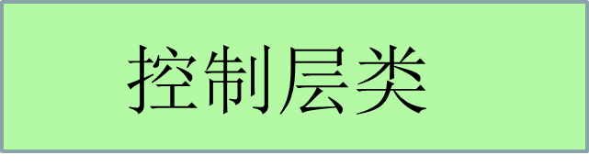
Notepad_02.java 主类（含main方法，用于实例化此项目所有的类）
Share.java 共享类
MyCaretListener.java 对文本区光标位置随时监听的类
MenuActionEvents.java 主界面主菜单动作事件类
LineCheckMenuItemEvents.java 自动换行复选菜单触发的选项事件类
StatusCheckMenuItemEvents.java 状态栏复选菜单触发的选项事件类
FontListSelectionEvents 字体对话框中 列表框选项事件类
SeekDialogActionEvents 查找对话框动作事件类
SeekDialogItemEvents 查找对话框选项事件类
ReplaceDialogActionEvents 替换对话框动作事件类
GoDialogActionEvents 转到对话框动作事件类

Slide 8
某些功能实现思路

Slide 9
新建菜单
点击新建菜单项时，需要对文本区中的内容进行判断，有内容弹出确认对话框咨询用户是否需要进行保存。
同时添加了一个标识变量flag，标识文本内容是否保存
flag为true，标识内容已保存，将记事本内容清空，记事本标题还原。
如果文本内容未保存，将具体操作交给newDeal()方法
  newDeal()方法中先弹出对话框提示是否保存
    是，执行saveDeal()方法，保存完后记事本内容清空，记事本标题也还原。
    否，记事本内容清空，记事本标题也还原。
新建菜单操作后，f还原
新建菜单操作后，flag还原

Slide 10
打开菜单
打开的时候依然要进行文本区内容的判断
如果有内容
  文本中的内容已保存， 交由openDeal()方法处理，执行打开操作
    openDeal()方法
    设置了文件过滤器——文本文件(.txt)
    弹出打开文件选择器，先判断文件是否存在：获取当前目录下的文件及目录的String数组，遍历此数组，与所选中的文件进行比较。
      如果文件存在，将选中的文件内容读写到记事本上，读写操作前把记事本文本内容清空，并退出循环
      如果文件不存在，并且数组遍历已至末尾，弹出提示对话框提示用户，并退出循环
    打开之后，标题要改
    刚打开的文件flag标记应为true，表示文件已保存
  文本中的内容未保存，交由beforeOpen()方法处理，弹出对话框，提示是否保存
    是，先保存，再打开
    否，直接打开
如果没有内容，但还要防止空文本文件的情况，判断标题是否为默认标题
  是， 交由openDeal()方法处理，直接执行打开操作
  否， 交由beforeOpen()方法处理，再进行一次保存提示。

Slide 11
保存菜单
先定义一个类变量File f,用来获取文件选择器选中的文件夹
判断是否获取了文件选择器选中的文件
  为null，未获取，表明系统不存在此文件，将具体操作交由saveDeal()方法
  不为null，并且所获取的文本选择器选中的文件的标题与记事本标题一致，表明系统已存在此文件，就执行读写操作，将记事本内容读到文本文件中。把flag标识改为true

Slide 12
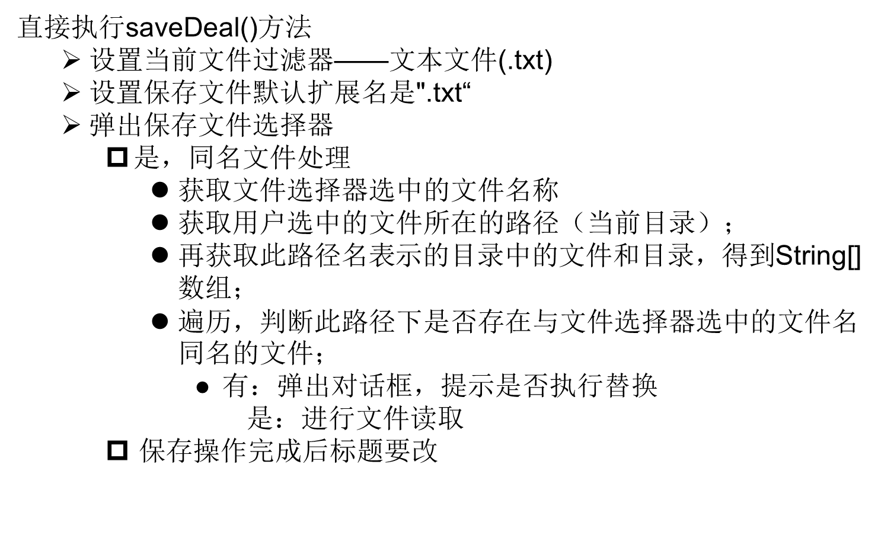
另存为菜单

Slide 13
退出菜单
退出前要判断文本区中是否有内容
  有，还要判断flag
    flag为true，已保存，直接退出
    flag为false，未保存，要进行判断，交由beforeExit()方法处理，弹出提示对话框
      是，保存，再退出
      否，直接退出
  没有，直接退出

Slide 14
查找菜单
设计自定义查找对话框
“向上”、“向下”、“区分大小写” 通过设置标识变量来标识
向下查找
  获取记事本文本区内容，查找对话框中需要查找的内容，以及光标所在的位置cursorIndex = view.area.getCaretPosition();
  如果查找的内容比文本区内光标后面的内容长 或 光标位于文本区尾部；不可查找，弹出对话框提示用户
  如果可以查找
    区分大小写，用indexOf()方法，判断所要查找的内容在光标开始位置存在否
      记录查找的内容在文本区中的位置：index=allText.indexOf(seekText, cursorIndex)) != -1 所查找的内容存在，在文本区中选中相应的内容view.area.select(index, index + seekText.length());
      不存在则弹出对话框提示用户
    不区分大小写，用for循环
      光标所在位置为查找的开始位置，循环的条件是光标位置比文本区内容长度大
      先获取文本区中需要和查找文本比较的文本str
      将str与所要查找的内容忽略大小写比较，一旦能够匹配，在文本区中选中相应的内容，同时退出for循环
      如此循环，直到光标所在位置到文本末尾的长度小于需要查找的文本长度时，查找结束，弹出对话框提示用户

Slide 15
查找菜单
向上查找
  获取记事本文本区内容，查找对话框中需要查找的内容，以及光标所在的位置cursorIndex = view.area.getCaretPosition() - 1;
  如果查找的内容的长度比光标位置大 或 光标位于文本区首部；不可查找，弹出对话框提示用户
  如果可以查找，for循环，光标位置依次减1，循环条件是光标位置大于0。
    先获取文本区中需要和seekText比较的文本
    区分大小写，用equals()方法
      一旦能匹配，在文本区中选中相应的内容，同时退出for循环
      如果所要查找的内容在记事本文本区内从光标所在位置反向查找不存在时，弹出对话框提示用户，同时退出for循环
    不区分大小写，equalsIgnoreCase()方法
      一旦能匹配，在文本区中选中相应的内容，同时退出for循环
      如果所要查找的内容在记事本文本区内从光标所在位置反向忽略大小写查找不存在时，弹出对话框提示用户，同时退出for循环
      （实现方法：将要查找的内容转换成大写和小写，反向查找都不存在）

Slide 16
状态栏复选菜单
对文本区光标位置随时监听：定义一个类MyCaretListener实现CaretListener，用于侦听文本组件插入符的位置更改的侦听器。
重写CaretListener接口的方法，当插入符的位置被更新时，获取光标所在的位置
  获取光标所在的行数row=view.area.getLineOfOffset(view.area.getCaretPosition());
  根据行数获取光标所在行数的起始位置start=view.area.getLineStartOffset(row);
  文本组件的文本插入符的位置end=view.area.getCaretPosition();
  获取光标所在的列数col = end - start;
  当状态栏被选中时，此时标识变量为true，把光标位置显示在状态栏标签上
当状态栏复选菜单被选中时，显示标识变量设为true，把状态栏标签显示出来，并把光标所在的位置显示出来
当状态栏复选菜单未被选中时，显示标识变量设为false，隐藏状态栏标签

Slide 17
转到菜单
设计转到对话框
自动换行功能启动时，转到菜单不可编辑
点击转到菜单，打开转到对话框，文本框默认显示当前光标所在的行数
转到对话框中，获取文本框中用户需要转到的行数row，判断与总行数的关系，getLineCount()方法可以得到当前文本区的行数
  如果需要转到的行数比总行数大，显示消息对话框提示用户，并把文本框内容设置为最大行数。
  如果需要转到的行数比总行数小，转到指定行；方法public int getLineStartOffset(int line)得到光标在指定行号的位置与public void setCaretPosition(int position)设置光标的位置结合： view.area.setCaretPosition(view.area.getLineStartOffset(row-1));

Slide 18
撤销功能
撤销功能，java提供了一些直接处理的方法
UndoManager udm = new UndoManager(); 这个类提供了撤销的方法
area.getDocument().addUndoableEditListener(udm);
// 如果可以撤销
if (view.udm.canUndo()) {
// 调用UndoManager类的undo（）方法，执行撤销功能
view.udm.undo();
} else {
JOptionPane.showMessageDialog(view, "无法撤销！！！");
}

Slide 20


